Slide 1



EL REINO DE DIOS:
CRISTO
REINA SOBRE TODO
Un aporte de

Slide 2



OBJETIVO
Reconocer la autoridad de Cristo en la vida personal y en la sociedad, a la luz de pasajes bíblicos seleccionados, explicando las implicancias prácticas de vivir conforme a los principios del Reino de Dios.

Slide 3
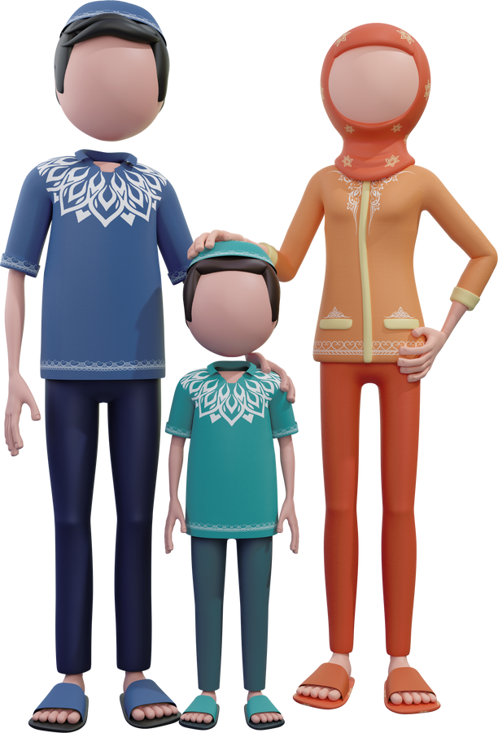




¿QUIÉN MANDA EN TU VIDA?
¿QUIÉN GUÍA MÁS EN TUS DECISIONES?
Padres
Redes
sociales
¿Y DIOS?
Amigos

Slide 4


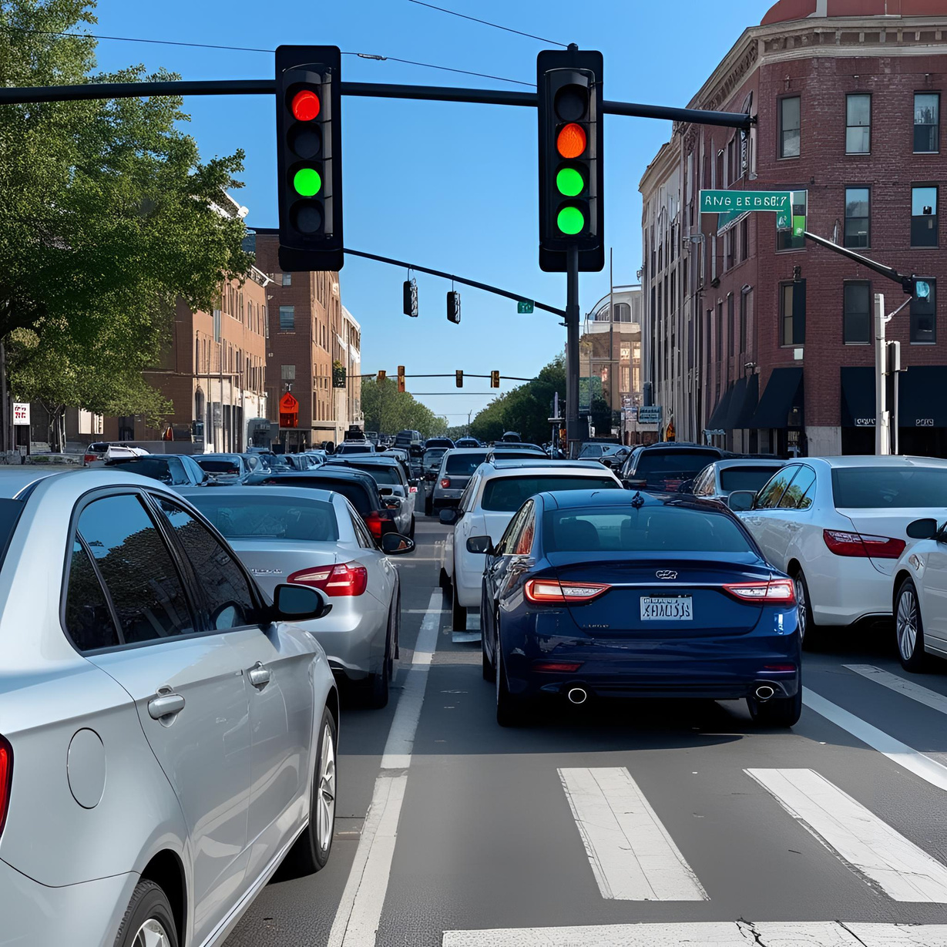


EL REY INVISIBLE
Notes:
¿Quién o qué ejerce la autoridad en cada una de estas situaciones?
¿Cómo nos afecta esa autoridad?
¿Es siempre visible?
¿Alguna vez han sentido que hay una autoridad "invisible" que guía o influye en sus vidas?

Slide 5
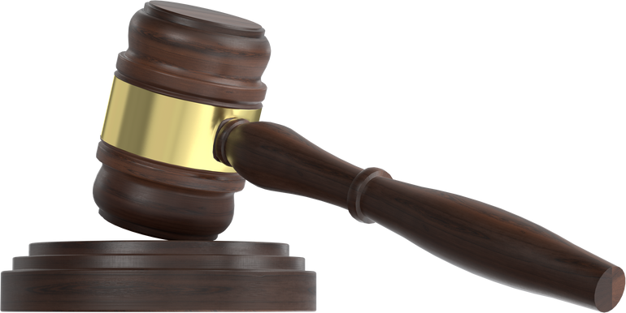



¿QUIÉN TIENE LA ÚLTIMA PALABRA?
Tus padres te piden apagar el celular durante el almuerzo
Tu grupo de amigos te presiona para hacer algo que no quieres
La sociedad promueve valores opuestos a los bíblicos.

Slide 6


¿QUÉ ES UN
reino?

Slide 7

¿QUÉ ES EL REINO DE DIOS?
Es el gobierno justo y soberano de Dios sobre toda su creación.
El Reino de Dios no es un país físico, sino una realidad espiritual.
Se hace visible cuando las personas viven bajo la autoridad de Dios, reflejando los principios que Jesús enseñó: amor, justicia, verdad, perdón y paz.
Notes:
🌍 ¿Qué es el Reino de Dios?
El Reino de Dios es el gobierno justo y soberano de Dios sobre toda su creación.
No es un país o un territorio físico, sino una realidad espiritual que se manifiesta cuando las personas viven bajo la autoridad de Dios, siguiendo los valores que enseñó Jesús: amor, justicia, verdad, perdón y paz.
Jesús enseñó que el Reino comienza en el corazón de las personas y se expresa en sus acciones cotidianas, afectando su familia, comunidad y sociedad.
✅ ¿Por qué es importante?
Para quienes creen en Jesús, vivir bajo el Reino de Dios significa reconocer su autoridad y dejar que su voluntad guíe cada área de la vida.
Pero incluso quienes no comparten esa fe pueden reconocer que los valores del Reino ayudan a construir relaciones más justas, pacíficas y compasivas.
El Reino de Dios no solo transforma vidas individuales, sino también la forma en que convivimos como sociedad.

Slide 8
¿CÓMO SE HACE PRESENTE?
  Comienza en el corazón de quienes creen en Él.
  Se expresa en la vida diaria cuando las personas siguen el ejemplo de Jesús.
  Se extiende cuando se practican los principios del Reino en la familia, en la escuela, en la sociedad.

Slide 9
¿CUÁL ES SU PROPÓSITO?
El Reino de Dios busca:
  Restaurar la relación entre Dios y las personas.
  Transformar el mundo desde dentro, cambiando a las personas primero.
  Anunciar la esperanza de un futuro donde Dios reinará completamente, con justicia y paz eternas.
JESÚS LO ANUNCIA Y LO ESTABLECE CON SU VENIDA, Y SERÁ PLENAMENTE MANIFESTADO EN SU REGRESO.

Slide 10



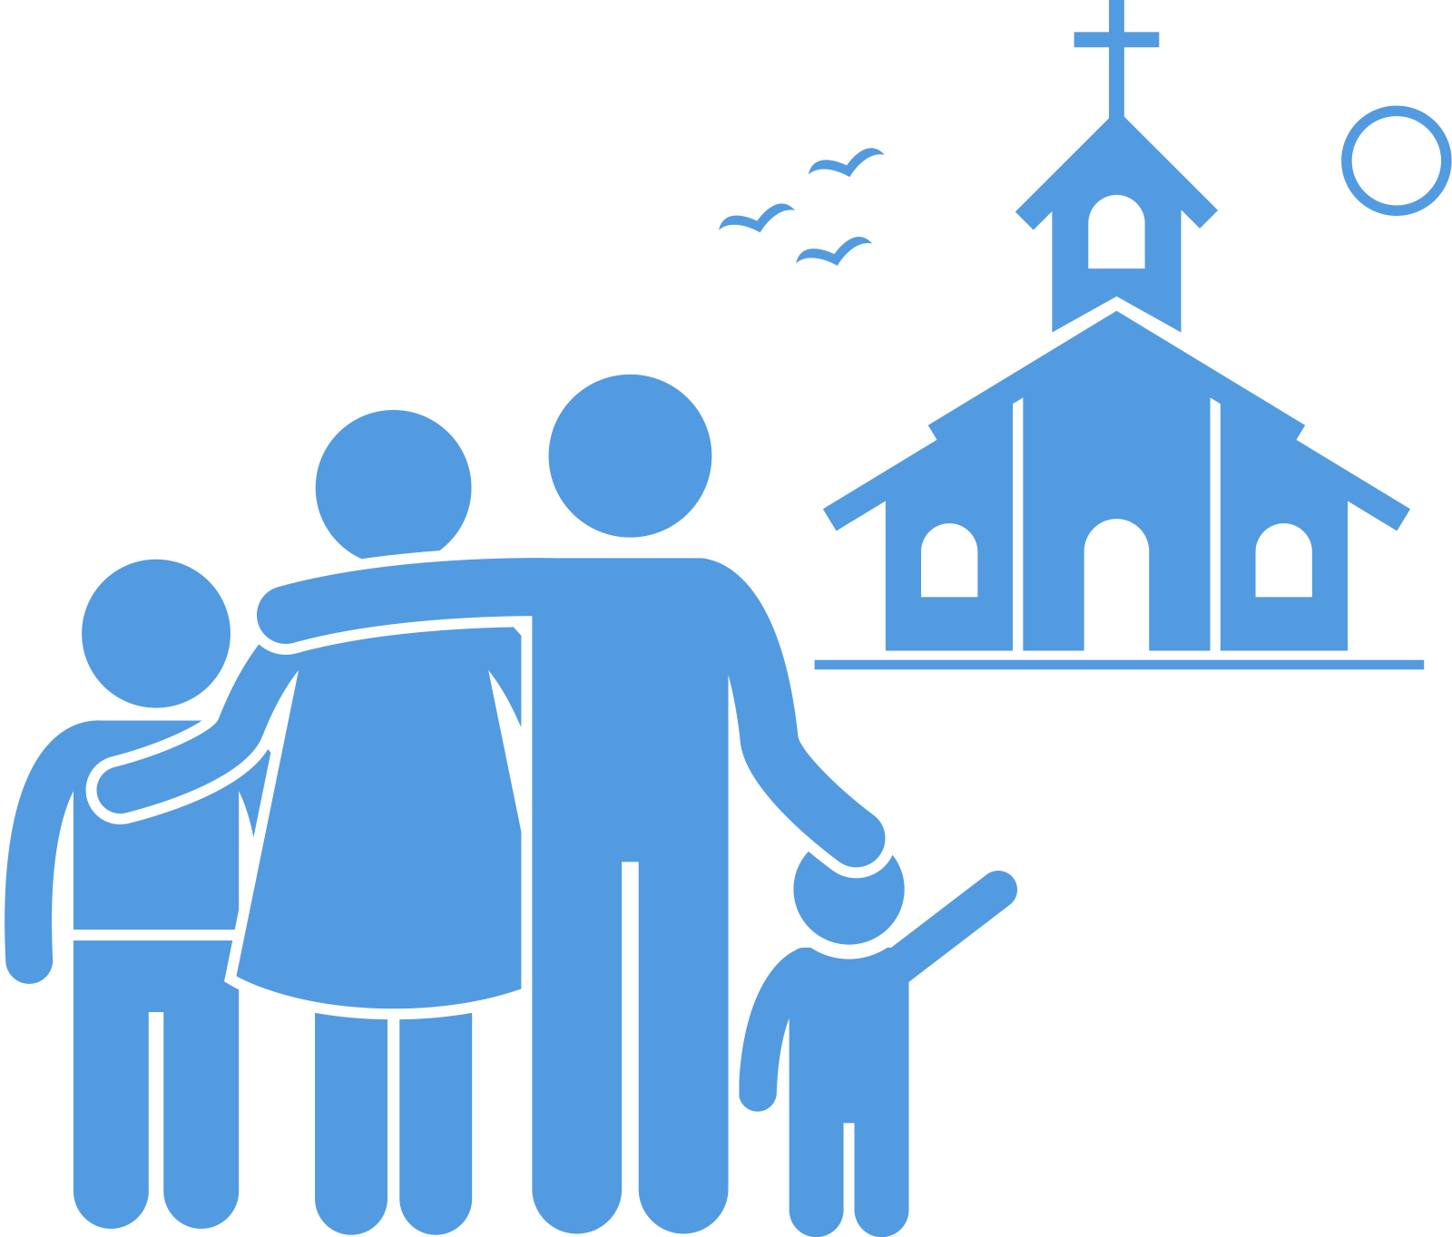


EJEMPLOS BÍBLICOS DE LA AUTORIDAD DE CRISTO
ACTIVIDAD
GRUPAL
Familia
Colosenses 3:18-21
Iglesia
Efesios 4:15-16
Sociedad
Mateo 22:37-39
Vida personal Gálatas 2:20
“Esposas, respeten a sus esposos... Esposos, amen a sus esposas... Hijos, obedezcan a sus padres... Padres, no hagan enojar a sus hijos.”
“Cristo es la cabeza, y todo el cuerpo (la iglesia) crece unido cuando cada parte hace bien su trabajo.
“Ama al Señor tu Dios con todo tu corazón... y ama a tu prójimo como a ti mismo.”
“Ya no vivo yo, sino que Cristo vive en mí.”
Notes:
⛪ Iglesia – Efesios 4:15-16
“Cristo es la cabeza, y todo el cuerpo (la iglesia) crece unido cuando cada parte hace bien su trabajo.”
Resumen simple:
Jesús guía a los que creen en Él. La iglesia no es solo un edificio, es una comunidad donde cada persona tiene un valor. Todos pueden aportar con sus dones y ayudar a otros, siguiendo el amor de Jesús.
🌍 Sociedad – Mateo 22:37-39
“Ama al Señor tu Dios con todo tu corazón... y ama a tu prójimo como a ti mismo.”
Resumen simple:
Jesús enseñó que lo más importante es amar a Dios y a las personas. Si todos viviéramos con amor, respeto y justicia, la sociedad sería mucho mejor. Su enseñanza tiene impacto en la vida real, en el colegio, en la calle y en nuestras decisiones.
🙋 Vida personal – Gálatas 2:20
“Ya no vivo yo, sino que Cristo vive en mí.”
Resumen simple:
Cuando alguien decide seguir a Jesús, Él transforma su vida desde adentro. Nos ayuda a cambiar actitudes, tomar mejores decisiones y vivir con un propósito. No estamos solos: Dios quiere ayudarnos a crecer.

Slide 11

¿Qué es un
principio?

Slide 12



PRINCIPIOS DEL REINO DE DIOS
Un principio del Reino de Dios es una verdad o valor fundamental enseñado por Jesús que guía la manera en que las personas deben vivir, pensar y relacionarse con Dios y con los demás.
Notes:
Definición de Principio (en este contexto)
Un principio del Reino de Dios es una verdad o valor fundamental enseñado por Jesús que guía la manera en que las personas deben vivir, pensar y relacionarse con Dios y con los demás.
Estos principios no son solo ideas; son formas de vida que reflejan el carácter de Dios y muestran cómo debe actuar una persona que reconoce la autoridad de Cristo en su vida. Se aplican en la familia, la escuela, la iglesia, el trabajo y la sociedad en general.

Slide 13

PRINCIPIOS DEL REINO DE DIOS
01
02
03
04
❤️ Amor
✌️ Paz
⚖️ Justicia
🙌 Servicio
05
06
07
08
🔄 Perdón
🕊️ Humildad
🧍‍♂️🧍‍♀️ Valor personal
🌱 Transformación

Slide 14
PRINCIPIOS DEL REINO DE DIOS
🎯 Ejemplo
  Principio: Amor
  Significado: Tratar a los demás con bondad y respeto, como Jesús nos trató.
  Texto bíblico: Juan 15:12 – “Ámense unos a otros como yo los he amado.”
  Aplicación práctica: Ayudar a un compañero que está pasando por un mal momento o respetar a alguien con quien no estoy de acuerdo.

Slide 15

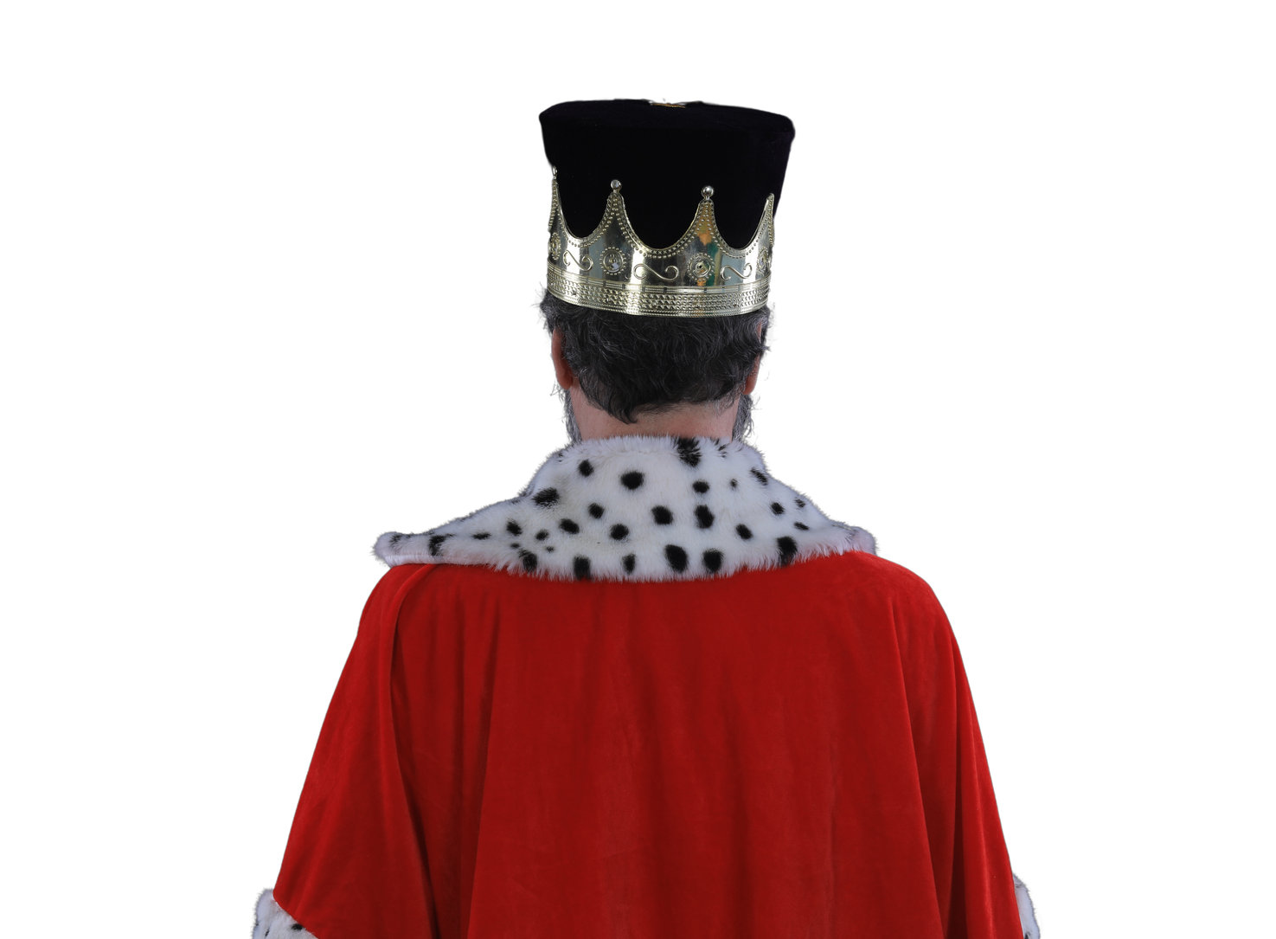
ACTIVIDAD
GRUPAL
🏰 CONSEJO DEL REINO
Su labor sera actúar como “consejo de sabiduría del Reino”
03
Un conflicto familiar.
02
01
Una influencer promueve ideas contrarias a los valores bíblicos.
Un compañero miente para salvarse de un castigo.
Notes:
¿Qué es un Consejo en un Reino?
Un consejo en un reino es un grupo de personas cercanas al rey que se reúnen para ayudar a tomar decisiones importantes para el bienestar del pueblo.
🗣️ ¿Qué hace un consejo?
Escucha las necesidades del pueblo.
Analiza situaciones y propone soluciones.
Busca el bien común y defiende los valores del reino.
Ayuda al rey a establecer normas justas, basadas en los principios del reino.
👑 ¿Cómo se relaciona esto con el Reino de Dios?
En esta clase, vamos a imaginar que Jesús es el Rey y que los estudiantes forman parte de su Consejo del Reino. Como consejeros, van a aplicar los principios del Reino de Dios (como amor, justicia, perdón, etc.) para proponer soluciones a problemas reales o cotidianos.
__________________________
“En la antigüedad, los reyes tenían consejeros que los ayudaban a gobernar con sabiduría. Hoy, vamos a imaginar que somos parte del consejo del Rey Jesús. Él quiere que su Reino sea justo, lleno de amor y de paz. Nosotros vamos a trabajar en grupo para pensar cómo aplicar sus principios en situaciones de la vida real.”

Slide 16

¿Y ahora qué hago con esto?

Slide 17
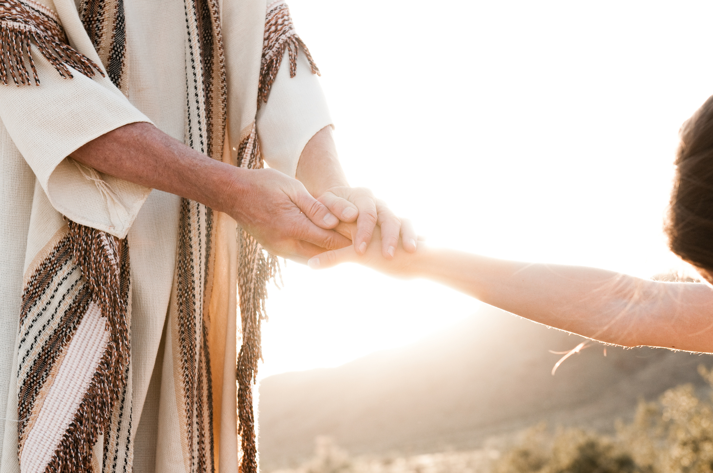
Mi
Decisión
PERSONAL
  ¿Qué principio del Reino me pareció más importante hoy?
  ¿En qué situación concreta puedo aplicarlo esta semana?
  ¿Qué me gustaría pedirle a Dios con respecto a esto?

Slide 18
OBJETIVO
Reconocer la autoridad de Cristo en la vida personal y en la sociedad, a la luz de pasajes bíblicos seleccionados, explicando las implicancias prácticas de vivir conforme a los principios del Reino de Dios.

Slide 19

Mateo 6:33:
“Busquen primero el Reino de Dios y su justicia, y todo lo demás les será añadido.”

